Slide 1
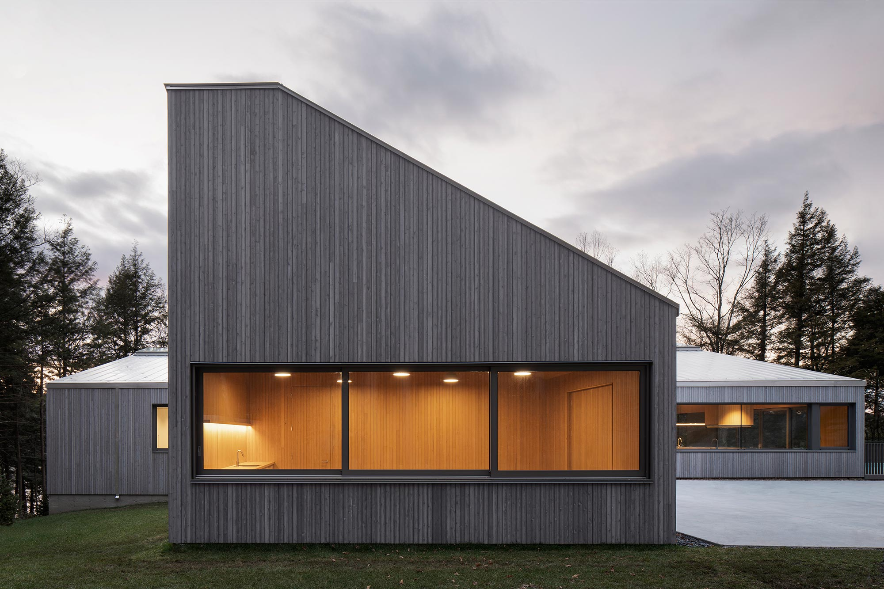
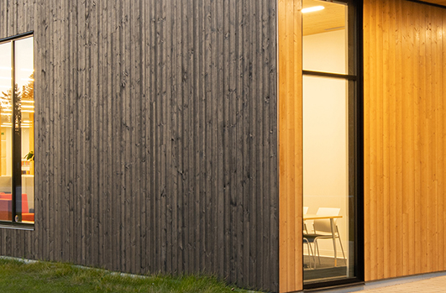
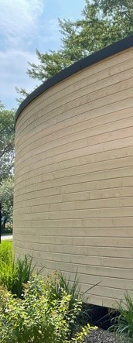
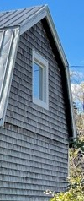
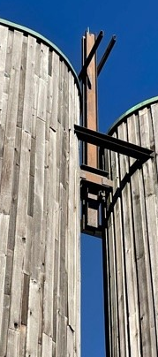
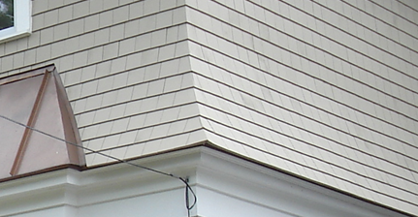
Pros du bois 26 novembre 2001 les revêtements extérieurs en bois
Benoit Béland, architecte
Conseiller technique, Cecobois
benoit.beland@cecobois.com
photo ABCP architectes
photo Nature Humaine architecture+design

Slide 2
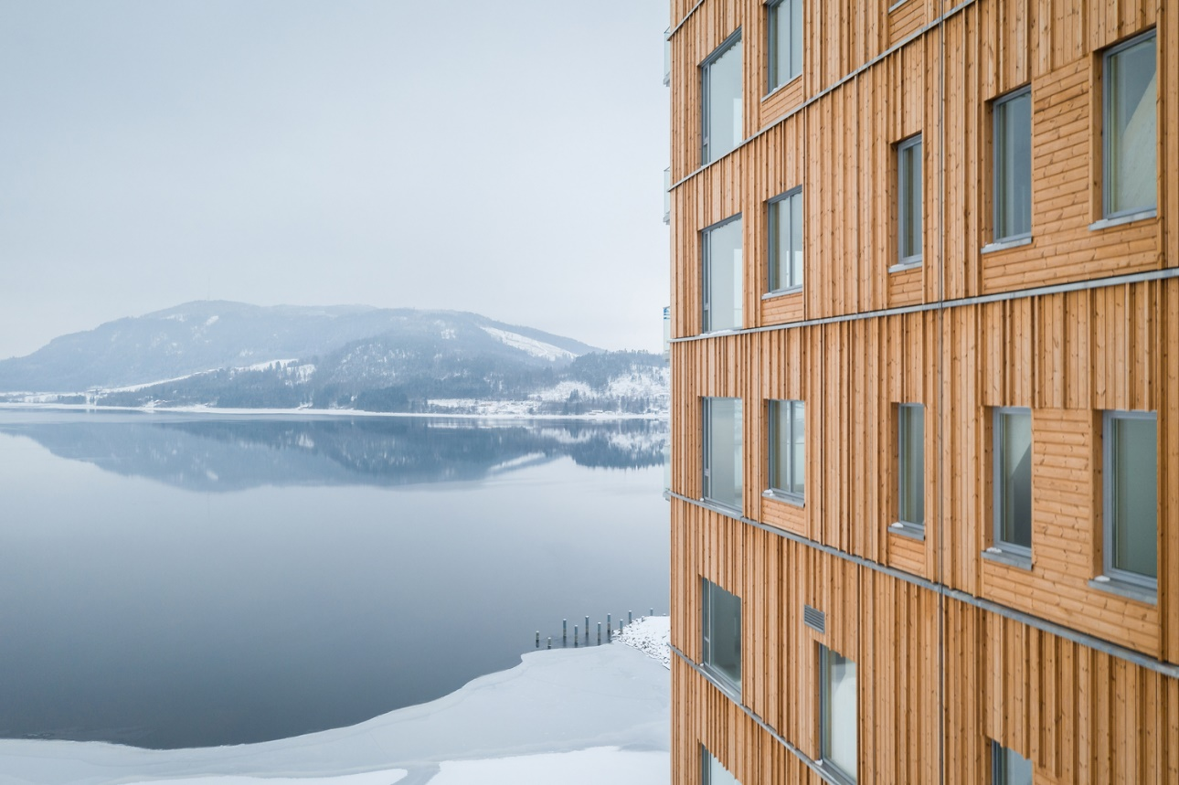
les revêtements extérieurs en bois Ordre de présentation
Extraits pertinents du Code de Construction du Québec
Types de revêtements extérieurs en bois au Québec
Différents profilés
Bois massif _ directement de l’arbre
Guide (Cecobois) des meilleures pratiques d’installation du revêtement extérieur en bois massif, 2e édition
Fiche technique, Garantie construction résidentielle
Exemple d’assemblage intéressant
Ailleurs, en Suisse
Durabilité relative d’autres matériaux
Imaginaire historique
Bardeaux de bois _ multiples possibilités
Exemples marquants
Exemples contemporains
Bâtiments de fermes anciens
Bâtiments de ferme contemporains
Exemples de restauration
Concevoir en fonction du climat
Vers des normes environnementales plus strictes
Discussions
“The tower of Lake Mjøsa”, Voll architectes
Photos: Ricardo Foto, Øystein Elgsaas

Slide 3
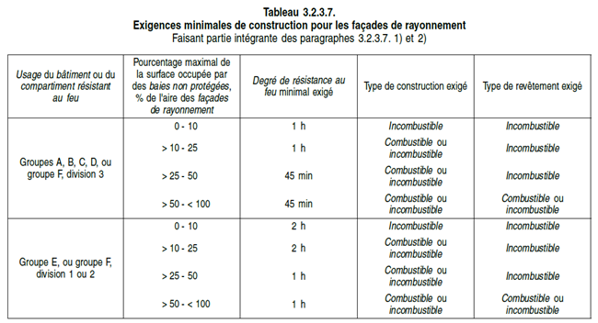
les revêtements extérieurs en bois Extraits du CCQ pertinents*
3.1.5.5. Composants combustibles pour les murs extérieurs (pour une construction incombustible)
  1) Sous réserve du paragraphe 2), un bâtiment pour lequel une construction incombustible est exigée peut comporter un mur extérieur non-porteur avec composants combustibles à condition :
    a) que le bâtiment :
    i) ait une hauteur de bâtiment d'au plus 3 étages; ou
    ii) soit entièrement protégé par gicleurs;
    b) que la face intérieure des murs soit protégée par une barrière thermique conforme au paragraphe 3.1.5.12. 3); et
    c) que les murs satisfassent aux exigences des paragraphes 3) et 4) lorsqu’ils sont soumis à l'essai de comportement au feu, conformément à la norme CAN/ULC-S134, « Essais de comportement au feu des murs extérieurs ». (Voir l'annexe A.)
  2) Sous réserve des articles 3.2.3.10. et 3.2.3.11., si la distance limitative indiquée aux tableaux 3.2.3.1.-B à 3.2.3.1.-E permet que les baies non protégées aient une surface d’au plus 10 % de la façade de rayonnement, les exigences de construction du tableau 3.2.3.7. doivent être respectées (…)
  5) Si le mur autorisé au paragraphe 1) comporte un revêtement extérieur combustible en bois ignifugé, l'exposition au feu doit être effectuée après avoir soumis le revêtement à un conditionnement simulant une exposition accélérée aux intempéries, conformément à la norme ASTM D 2898, « Accelerated Weathering of Fire-Retardant-Treated Wood for Fire Testing ».
3.1.5.6. Bandes de clouage
  2) Les bandes de clouage en bois pour le revêtement d'un toit ou d'un mur en cuivre du type à baguettes sont autorisées dans un bâtiment pour lequel une construction incombustible est exigée, à la condition qu'elles soient posées directement sur une plaque de plâtre de type X d'au moins 15,9 mm d'épaisseur.
3.2.3. Séparation spatiale et protection des façades (Voir l'annexe A.)
3.2.3.1. Distance limitative et surface de baies non protégées
3) Pour déterminer le type de construction et de revêtement ainsi que le degré
de résistance au feu d'un mur extérieur :
a) la façade de rayonnement doit être considérée (…)

Slide 4
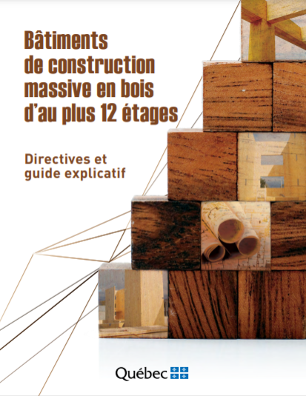
les revêtements extérieurs en bois Extraits du CCQ pertinents*
Exemples de bâtiments pouvant être de construction combustible selon la sous-section 3.2.2 du CCQ 2010:
Salle de spectacles, cinéma (A1),
3.2.2.22: 1 étage, pas giclé, max. 300 pers. DRF 45 min. si comb.
Salle communautaire, galerie d’art, restaurant, bibliothèque, (A2),
3.2.2.25: 2 étages, pas giclé, sur deux rues, 1000 m2. DRF 45 min. si comb.
3.2.2.27: 2 étages, giclé, au plus 600 m2
Appartements, hôtel couvent, (C),
3.2.2.50: 4 étages, giclé, 1800 m2, DRF 1h
3.2.2.52: 3 étages, pas giclé, sur 2 rues, au plus 750 m2, DRF 45 min.
Banque, bureaux, poste de police, (D),
3.2.2.57: 4 étages, giclé, au plus 3600 m2, DRF 1h.
3.2.2.59: 3 étages, pas giclé, sur 1 rue, 1600 m2, DRF 45 min. si comb.
Boutiques, magasins, salle d’exposition, supermarché, (E),
3.2.2.63: 4 étages, giclé, au plus 1800 m2, DRF 1h
3.2.2.64: 3 étages, pas giclé, sur 1 rue, au plus 800 m2, DRF 45 min.
Pour les ingénieurs …
2.2.4.3 1) Les dessins de structure … doivent indiquer:
e) tous les effets et charges, à l'exception des charges permanentes, pris en considération dans le calcul des éléments structuraux et du revêtement extérieur.
4.1.7.1. Charge spécifiée due au vent
6) Le coefficient de rafale Cg est égal à l'une des valeurs suivantes :
a) pour le bâtiment dans son ensemble et les principaux éléments structuraux, Cg = 2,0 (voir l'annexe A);
b) pour les pressions et les succions extérieures qui s'exercent sur les petits éléments, y compris le revêtement extérieur, Cg = 2,5 (…)
Le revêtement extérieur doit être en matériaux incombustibles ou doit satisfaire aux exigences de l’article 3.1.5.5 du Code lorsque soumis à l’essai conformément à la norme CAN/ULC S134.
*Extraits présentés à titre indicatif seulement. Doivent être entre autres considérés:
Tous les articles du CCQ pouvant s’avérer plus restrictifs;
Tous les guides publiés par la RBQ ou toute autre autorité.
Les règlementations municipales, les règlements sur les PIIA, les CCU

Slide 5
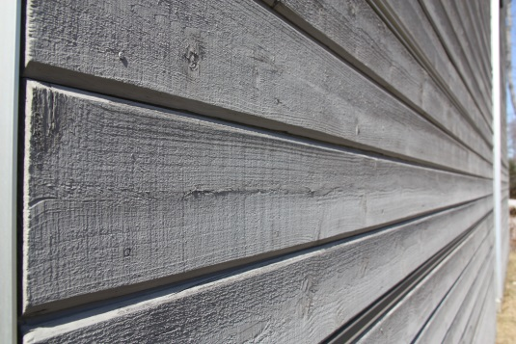
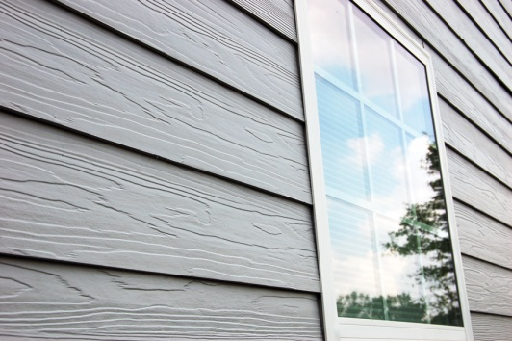
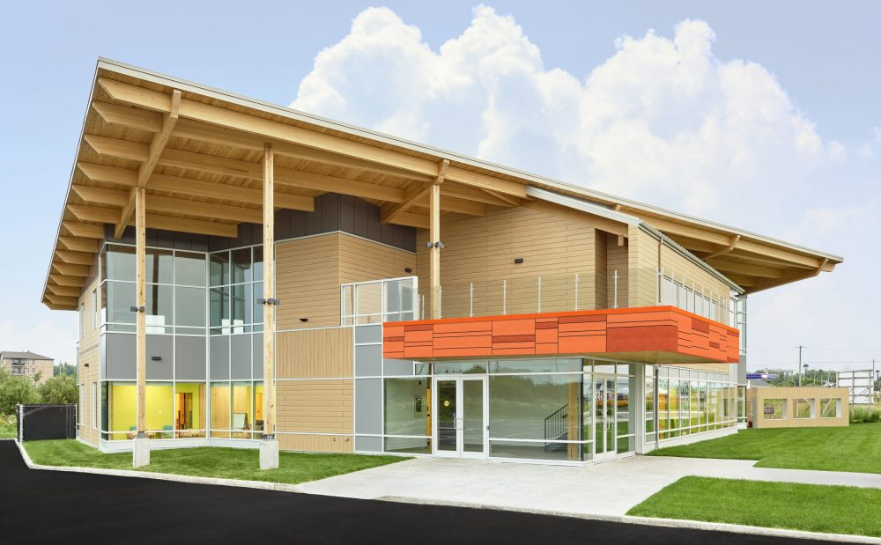
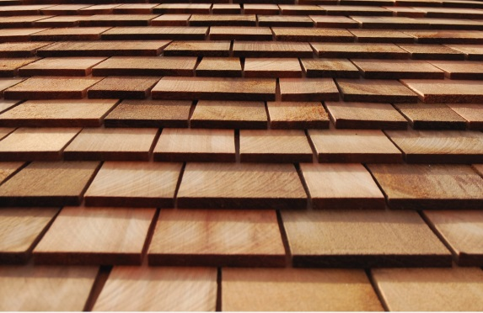
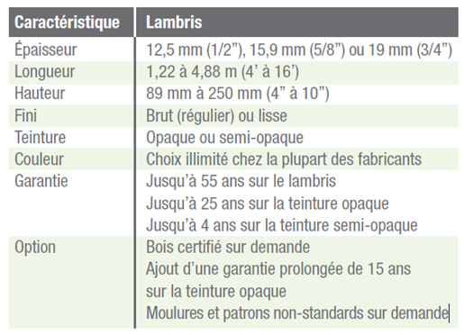
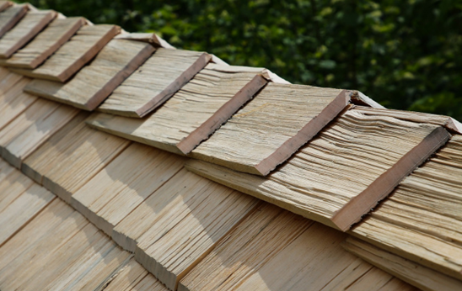
les revêtements extérieurs en bois Types de produits au Québec
Bois massif
Choix de motifs et de finis
Teints ou peints en usine
Choix de couleurs
Peut être laissé à l’état naturel (changement de couleur)
Grisonneur de bois
Bois d’ingénierie
Copeaux orientés ou fibres de bois
Avec cires et résines (+borate de zinc)
Peints ou finis en usine
Choix de couleurs
Stables
Largeurs accrues disponibles
Stratifiés compact haute pression
Contiennent environ 70% de fibres de bois
Choix de couleurs et de finis
Produit de transformation plus élaboré
Possibilité de grands formats
Panneaux non-jointifs
Bardeaux de bois
Généralement en cèdre au Québec
Bardeaux sciés ou fendu
Souvent laissés à l’état naturel (changement de couleur)
Sinon, choix de couleurs
Stables, car petites dimensions
Diverses essences de résineux québécois, toutes indigènes, sont utilisées pour la fabrication de parements: Épinette, cèdre blanc, pin gris, pin blanc, mélèze. Autres essences canadiennes: peuplier, pruche, pin rouge de l’est, pin de Murray, sapin Douglas, cèdre rouge de l’ouest.
Bardeau de fente en châtaignier_Europe
Un même produit peut contenir différentes essences de bois comme l’épinette et le sapin.

Slide 6
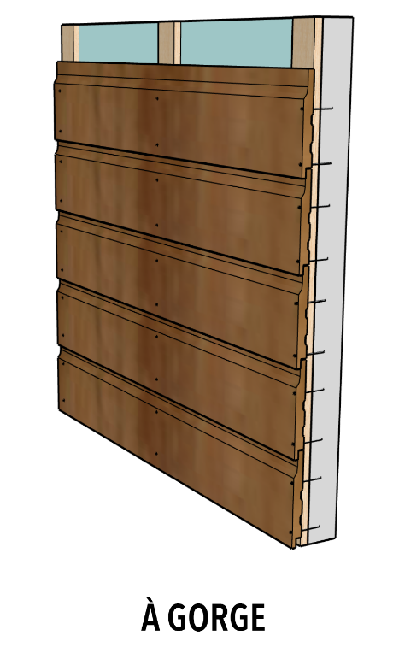
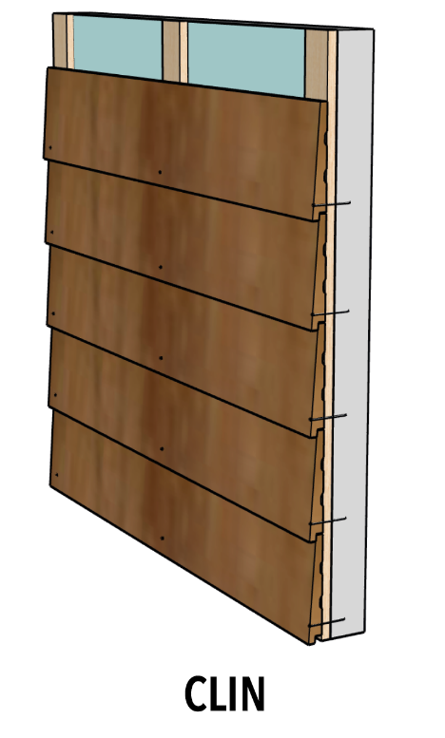
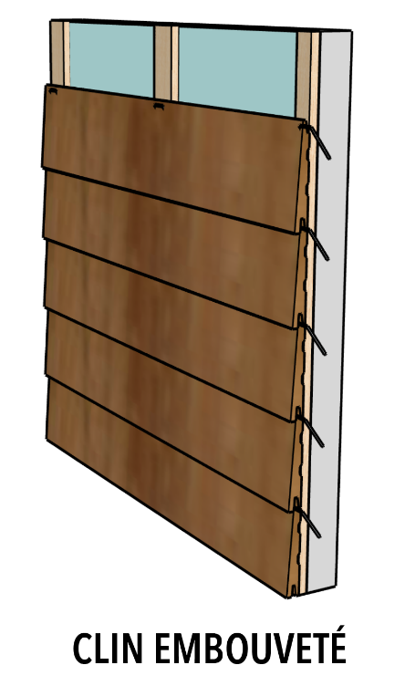
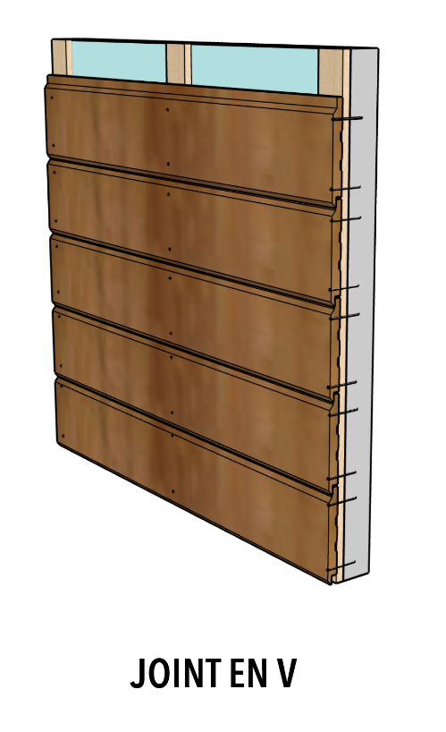
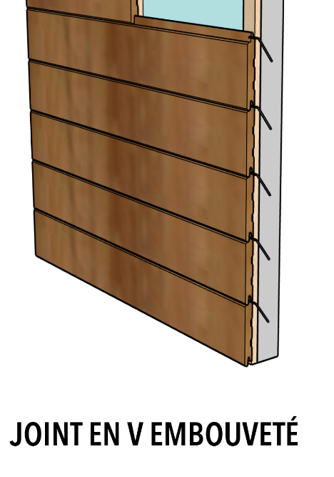
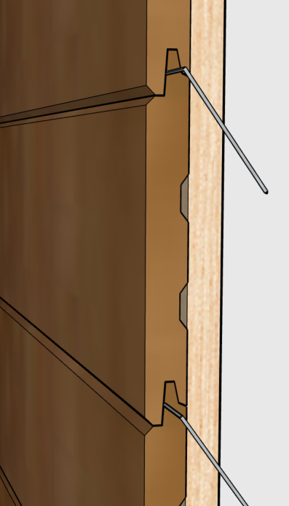
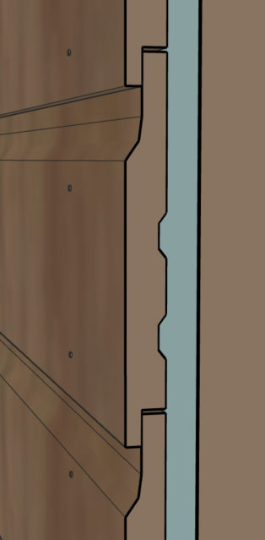
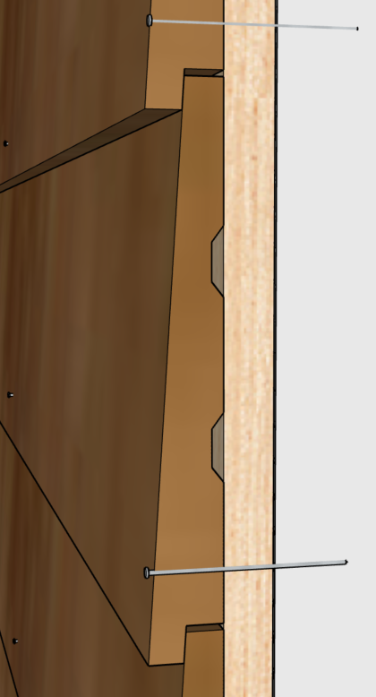
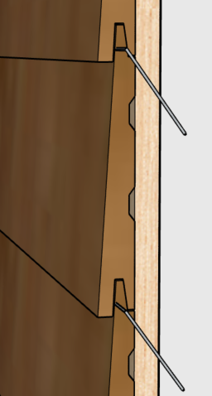
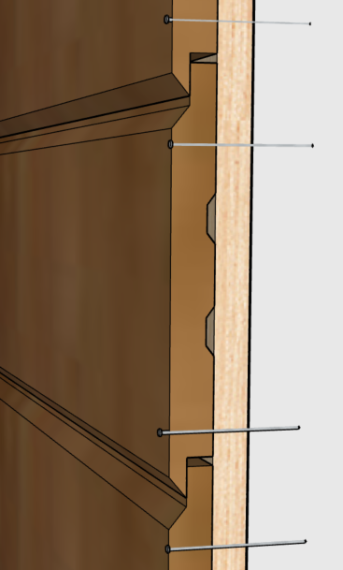
les revêtements extérieurs en bois différents types et profilés
Dessins: Sabrina Dufresne

Slide 7
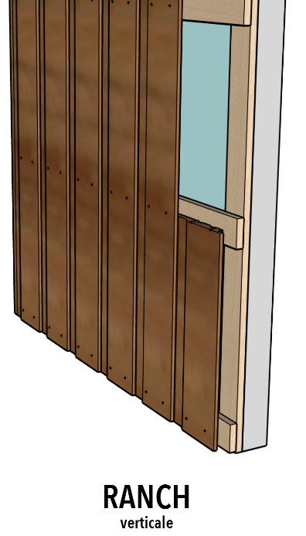
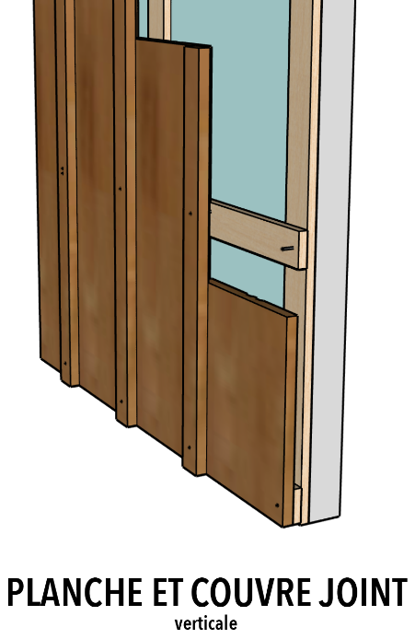
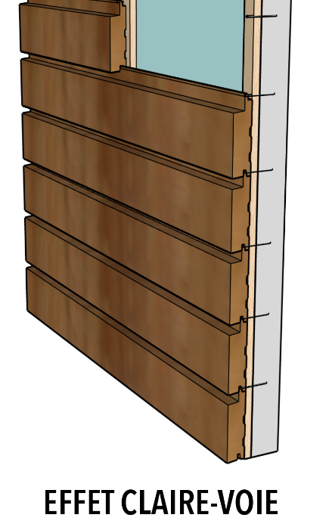
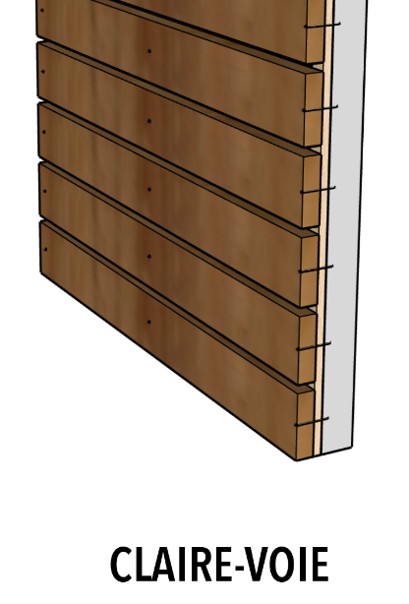
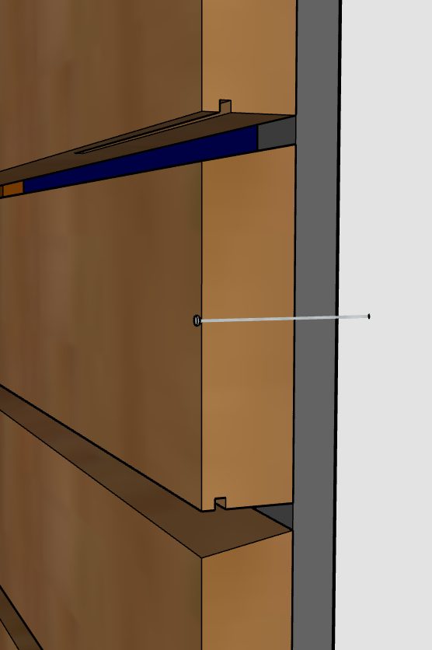
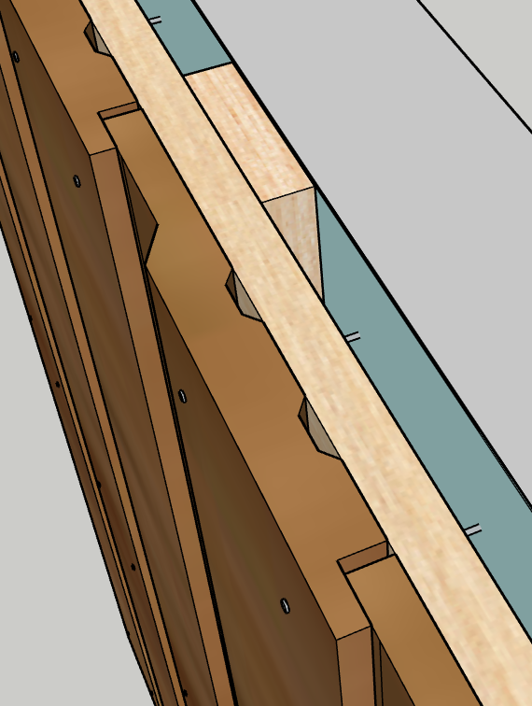
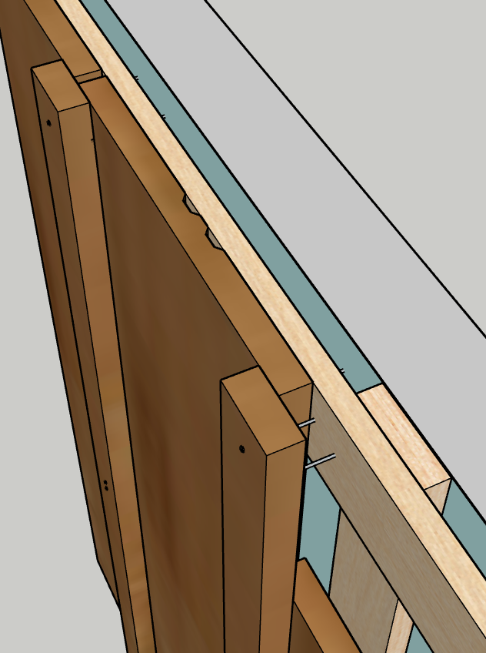
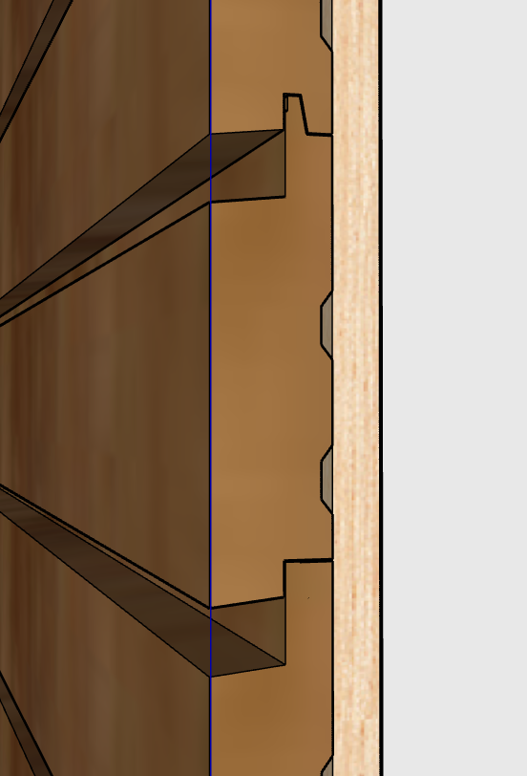
les revêtements extérieurs en bois différents types et profilés
Ébauche

Slide 8
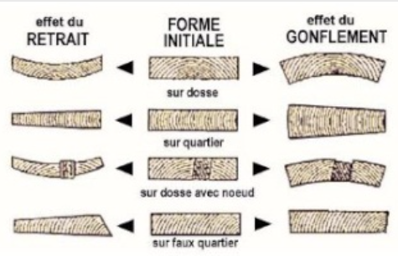
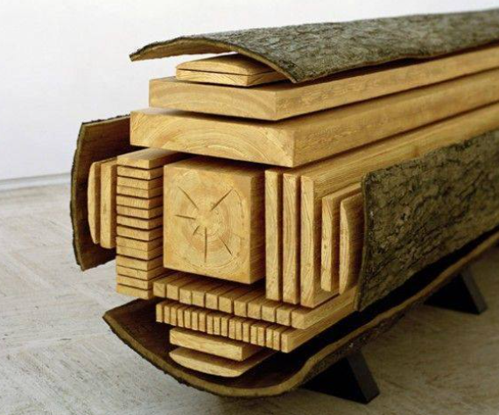
les revêtements extérieurs en bois Bois massif_directement de l’arbre
1. Le bois de cœur (ou le bois parfait ou duramen) est l’élément de soutien central de l’arbre (…) ne remplit plus de fonction conductrice des substances nutritives. Le centre du tronc, la moelle, peut, à partir d’un certain âge, être creuse.
2. L’aubier représente le système conducteur de la nourriture de l’arbre, des racines à la couronne. (…) L’aubier reprend aussi l’effort principal des charges mécaniques (en traction et en compression) dus aux vents, à la neige et au poids propre de la couronne.
3. Le cambium est le tissu de croissance de l’arbre (…) La croissance se développe principalement dans trois directions: longitudinale (croissance en hauteur), radiale vers l’intérieur (xylème, formation du bois) et radiale vers l’extérieur (phloème, formation du liber).
4. Le liber est la partie interne de l’écorce. C’est l’appareil conducteur de la sève élaborée (descendante) formée de glucose transformé en amidon. C’est pourquoi une blessure du liber (par ex. gravure au couteau de poche) peut freiner ou stopper la croissance de toute une partie de l’arbre.
5. Le rhytidome est la partie externe de l’écorce. Il protège l’arbre contre les attaques biologiques (insectes), contre les gelures, contre le dessèchement (coup de soleil) et contre les blessures (chutes de pierres).
Lignum, Suisse, 21.01.10, La structure du tronc

Slide 9
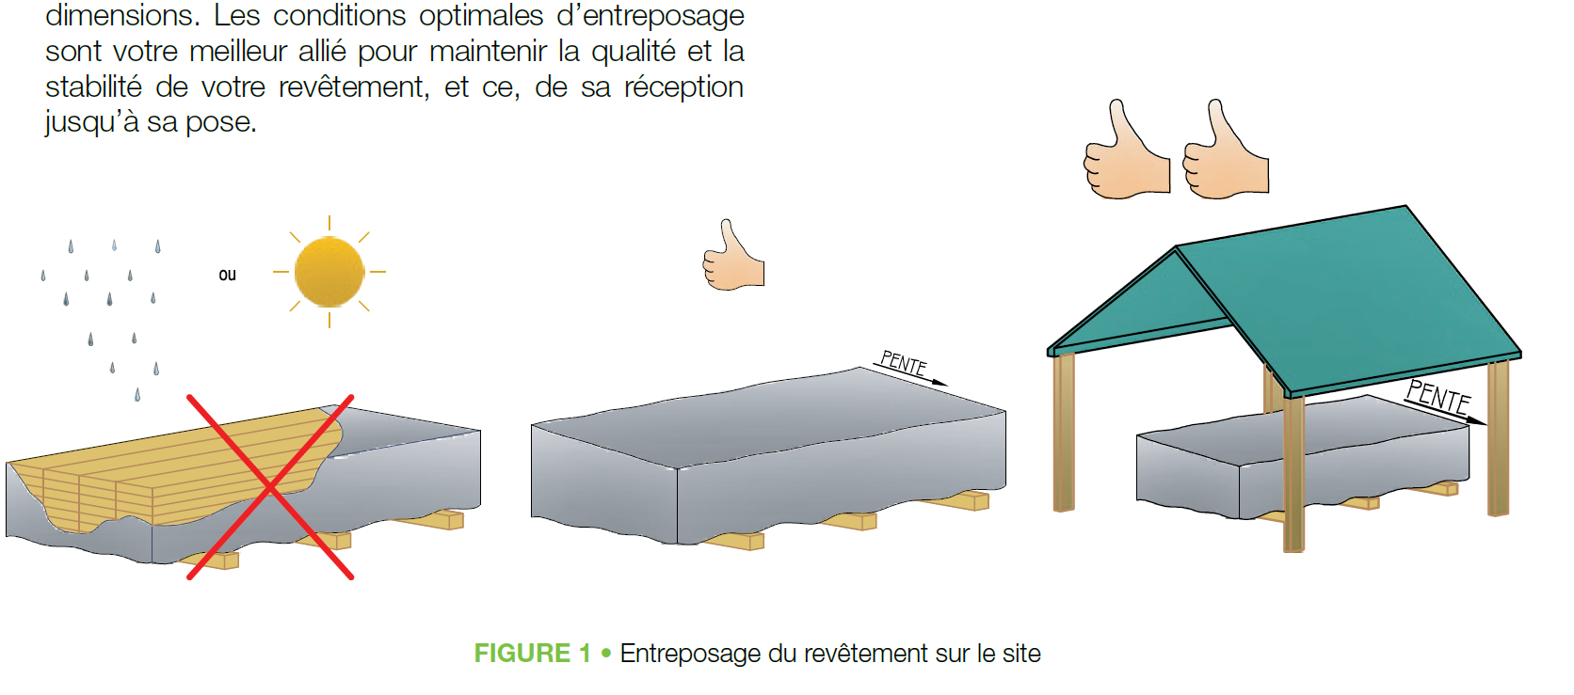
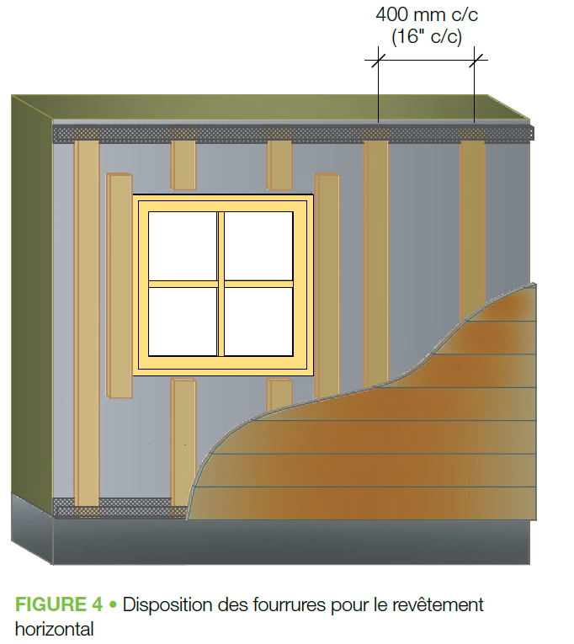
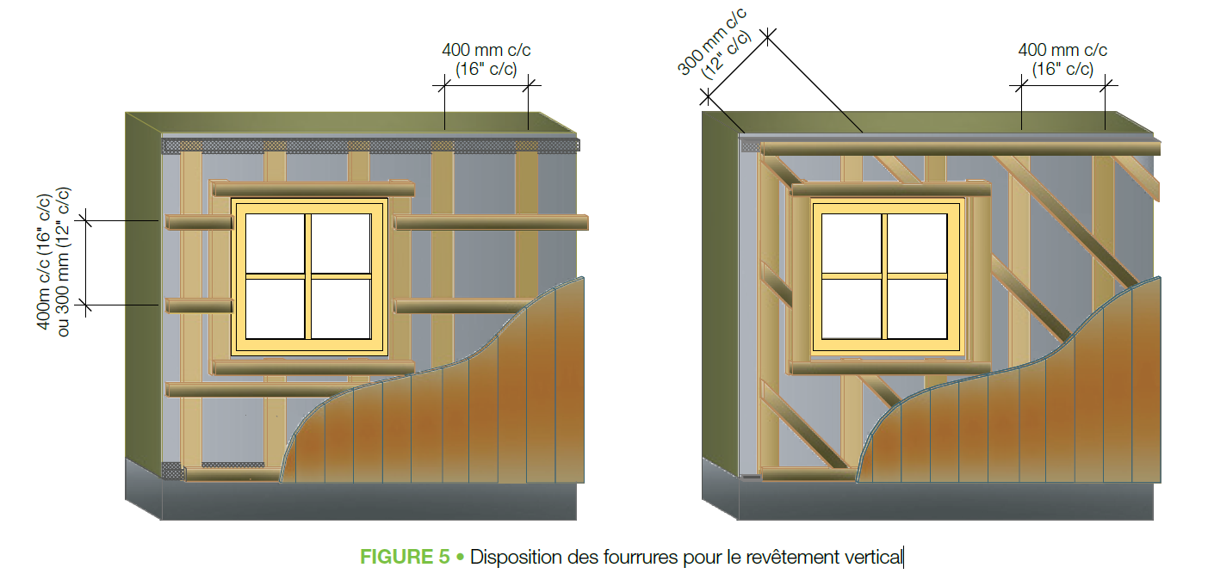
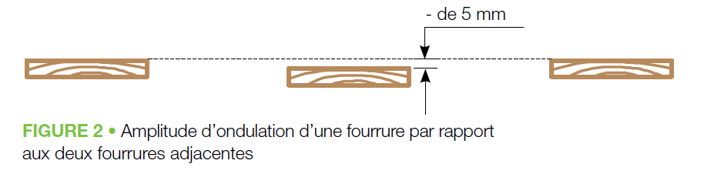
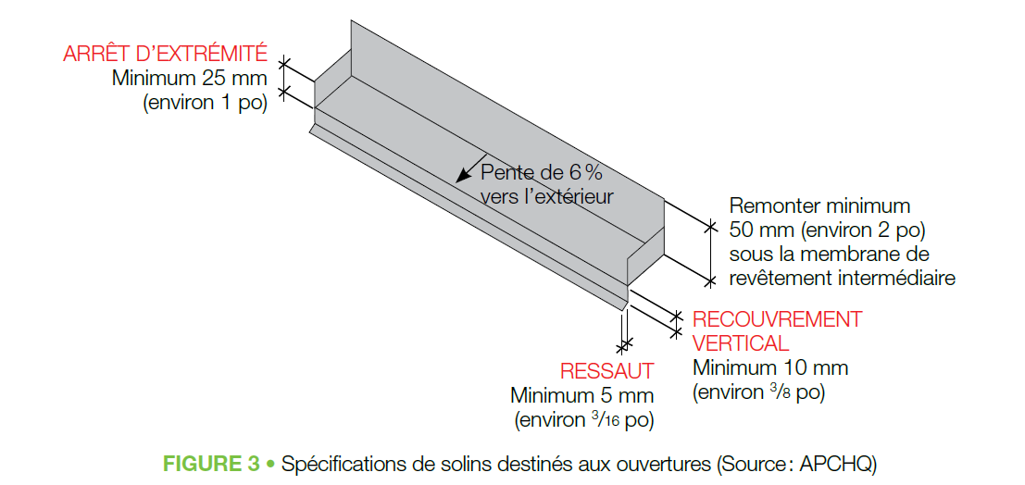
les revêtements extérieurs en bois Guide (Cecobois) des meilleures pratiques d’installation du revêtement extérieur en bois massif, 2e édition
2 2e édition
1.5.1 Type de fourrures
Les fourrures communément employées sont en bois : lattes de SPF (sapin, pin gris, épinette) ou de contreplaqué de qualité marine de même dimension. Le revêtement est alors cloué ou agrafé sur la fourrure. Dans certaines installations commerciales ou institutionnelles, des fourrures métalliques, par exemple, en acier galvanisé, profil en Z ou Omega, sont parfois utilisées. Dans ce cas, il est requis d’ajouter un fond de clouage en bois tel que décrit ci-dessus.
1.5.2 Dimensions et disposition
des fourrures
En construction résidentielle et commerciale, la fourrure de 25 mm x 76 mm (1 po x 3 po) disponible sur le marché est couramment utilisée. Certaines conditions plus sévères nécessitent un fond de clouage plus épais ou plus large, par exemple, en présence de profils larges, de teintes foncées et/ou de faces très exposées au soleil.
Des différences importantes de planéité entre deux ou plusieurs fourrures adjacentes déformeront le revêtement mural
l’objectif du pare-intempéries et des solins est de rejeter l’eau vers l’extérieur.

Slide 10
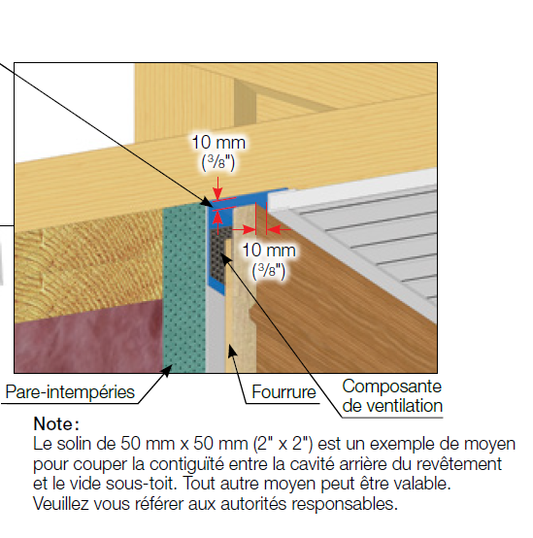
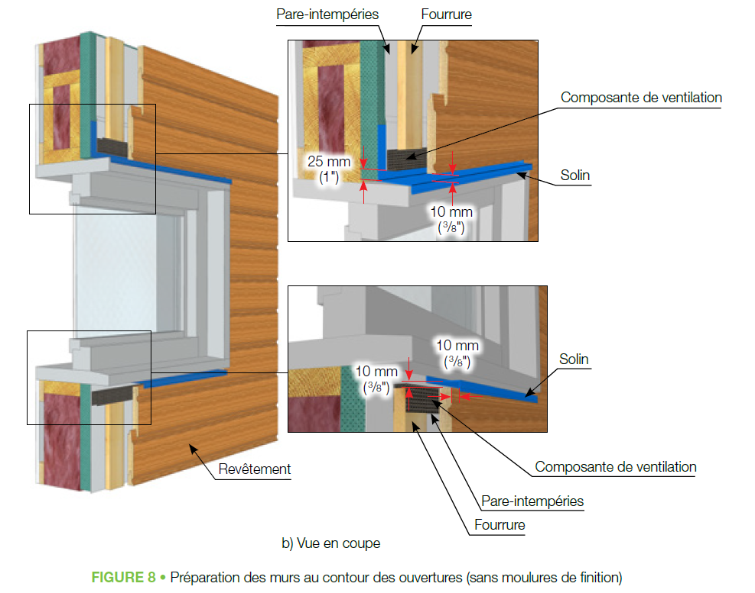
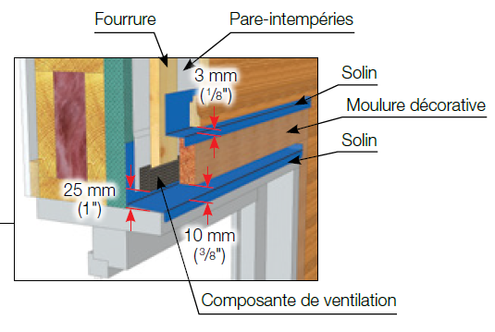
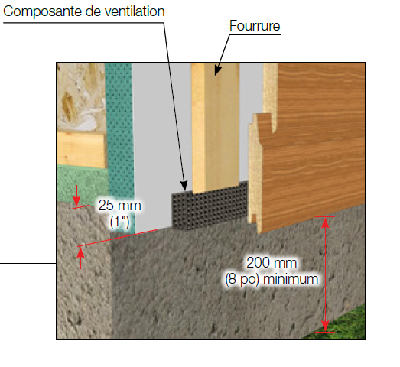
les revêtements extérieurs en bois Guide (Cecobois) des meilleures pratiques d’installation du revêtement extérieur en bois massif, 2e édition
1.5.3 Surface de revêtement de
plus de 6 mètres de hauteur
• Soit augmenter l’épaisseur des fourrures et
l’ouverture au haut et au bas des murs ;
• Soit compartimenter, en interrompant et expulsant
la lame d’air par l’intégration de nouvelles
ouvertures et sorties d’air à chaque section
de mur (maximum de 6 mètres). Figure 16
1.5.4 Fixation des fourrures
Les fourrures doivent être fixées solidement à l’ossature
du mur. Il est recommandé que la fixation pénètre
l’ossature solide d’au moins 32 mm (1 ¼ po) de
profondeur.
Le type de fixation recommandé est le clou vrillé résiné.
Deux (2) clous sont installés aux bouts des fourrures
puis un (1) clou à tous les 300 mm (12 po) d’espacement
Au-dessus de l’ouverture :
• 25 mm (1 po) entre le solin et la fourrure
• 10 mm (3/8 po) entre le solin et le revêtement
Sur les cotés :
• 12 mm (½ po) entre le cadre et la fourrure
Sous l’ouverture :
• 12 mm (½ po) entre le cadre et la fourrure
• 10 mm (3/8 po) entre le revêtement et le solin

Slide 11
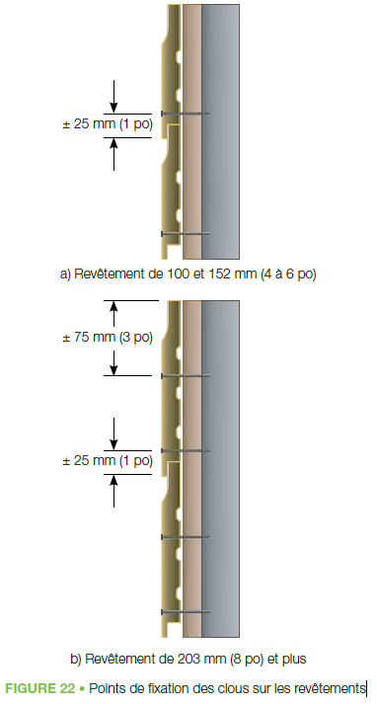
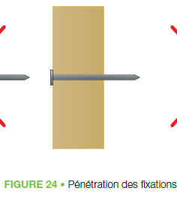
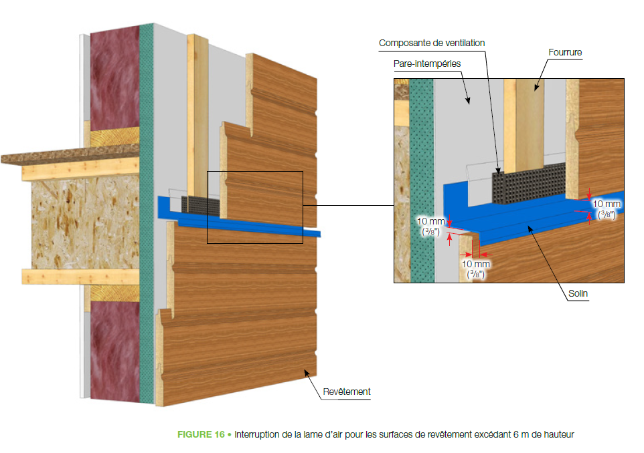
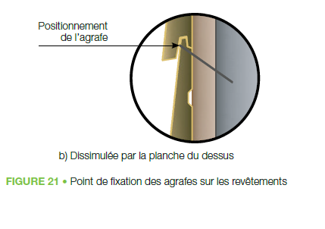
les revêtements extérieurs en bois Guide (Cecobois) des meilleures pratiques d’installation du revêtement extérieur en bois massif, 2e édition
NOTE :
La pose de doubles fourrures crée un espace d’air de 38 mm derrière le revêtement extérieur. Or, pour tout espace d’air de plus de 25 mm sous le revêtement, le Code de construction du Québec 2010 (articles 3.1.11.2. et 9.10.16.2) exige qu’un élément pare feu, constitué d’un solin en tôle d’acier de 0,38 mm d’épaisseur (article 9.10.16.3. 2a) soit installé au niveau de chaque plancher (article 3.1.11.2. 1a) à l’horizontale, de façon à ce qu’il y ait au plus 20 m de distance horizontale et 3 m de distance verticale entre les pare-feu (article 3.1.11.2. 1c). Ce détail sera semblable à la figure 16 du guide, mais avec doubles fourrures.
Cecobois est conscient que ce détail soulève quelques interrogations de la part des concepteurs et que des clarifications impliquant plusieurs parties, incluant les autorités législatives, sont souhaitables

Slide 12
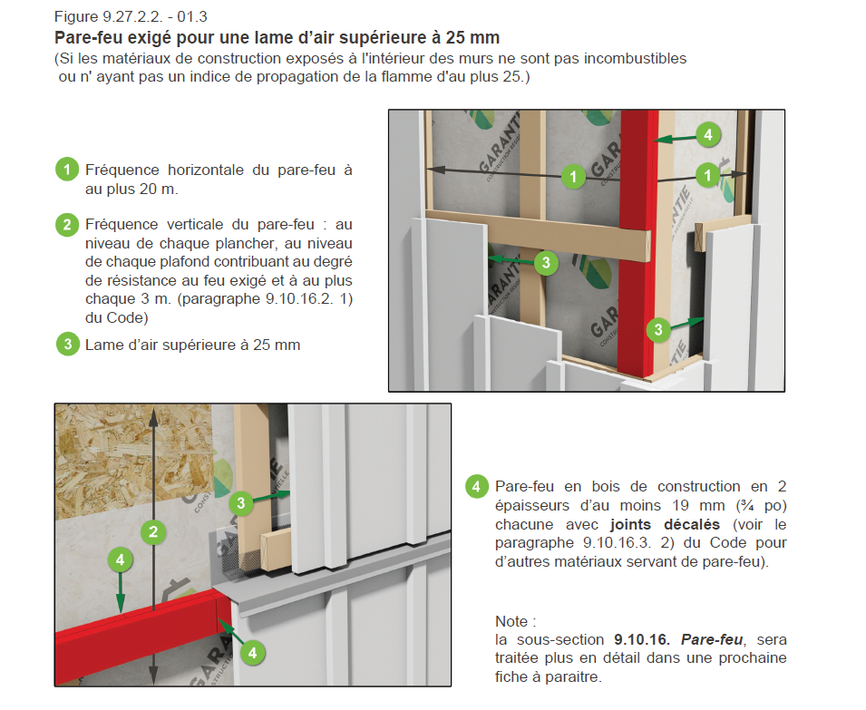
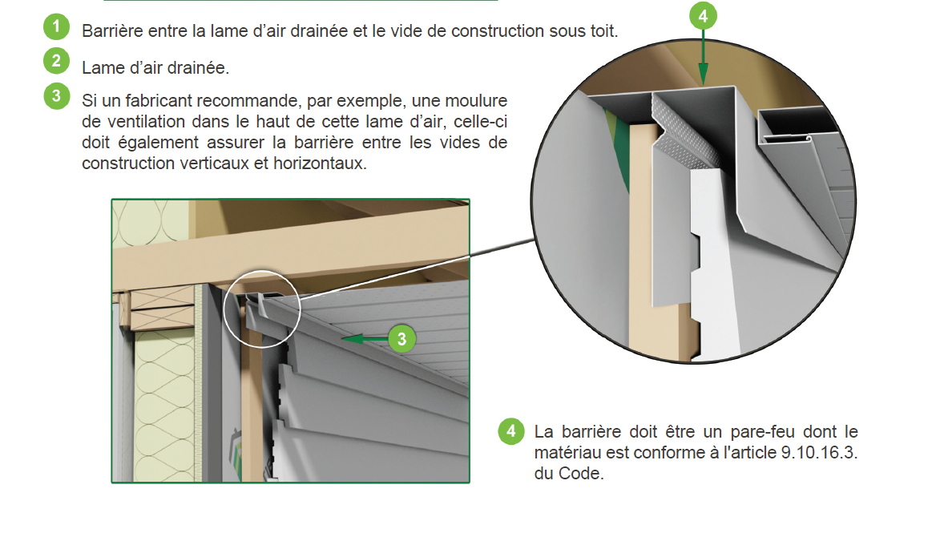
les revêtements extérieurs en bois
Fiche technique Garantie construction résidentielle GCR FT-9.27.2.2.-01

Slide 13



les revêtements extérieurs en bois assemblage intéressant
ÉBAUCHE
Détail inspiré du projet:
Maison + hangar, Cagny, France, 2015
Guillaume Ramillien, architecte
Maison + hangar, Cagny, France, 2015
Guillaume Ramillien, architecte
Capillarité
https://www.buildingscience.com/documents/building-science-insights-newsletters/bsi-015-stress-relief

Slide 14
les revêtements extérieurs en bois Ailleurs, en Suisse
Lambrissage jointif
• Selon le retrait et le gonflement il est indispensable de prévoir des joints de dilatation.
• Nécessite une bonne ventilation/aération
Largeurs des planches
• Des planches sur quartier ou faux-quartier ainsi que des planches refendues sont préférables. En général, la largeur de ces planches ne dépassera pas 80 mm.
• Des planches d’une largeur supérieure a 135 mm présentent des retraits et gonflements plus importants et sont sujettes à la fissuration et au gauchissement.
• Des planches d’une largeur supérieure a 150 mm sont a éviter.
• Dans des grumes de gros diamètre, il faut s’attendre a des nœuds plus grands.
Épaisseur des planches
• L’épaisseur des planches devrait se situer entre 19 et 27 mm.
Protection du bois constructive
Toute mesure de construction permettant d’abriter le bois des intempéries, de l’eau de rejaillissement et de la condensation [2].
• Ventiler les éléments en bois
Assurer une circulation d’air dans la construction afin d’assécher rapidement le bois.
• Utiliser de la visserie en acier inoxydable
• Pas de bois dans les zones exposées a l’eau de rejaillissement ≥ 300 mm
• La sollicitation due aux intempéries peut être réduite à moyen de façades en encorbellement ou par des avant-toits.
• Dans les zones fortement sollicitées, prévoir des pièces d’usure remplaçables
• Les éléments structuraux exposés sont a protéger avec un revêtement ventilé.
Orientation de la façade
Une façade orientée à l’ouest est plus sollicitée. Cet élément peut être pris en compte dans la conception de la façade…
Essences
Des essences telles que le mélèze, le châtaignier ou le douglas offrent une résistance naturelle remarquable aux attaques biologiques, elles ne nécessitent donc pas de traitement. Une façade en sapin ou en épicéa peut également, si elle est réalisée dans les règles de l'art, offrir une durée de vie exceptionnelle.
Bois non traité
Ne requièrent qu’un entretien minimal, alors que leur durabilité est remarquable.
Changement d’aspect
Le revêtement bois non traité et soumis aux intempéries subit, selon les essences, les conditions climatiques et la situation géographique, un changement de couleur, allant du brun clair au gris foncé. Cette modification ne se produit pas toujours de façon régulière (au droit des tablettes de fenêtres par ex.) mais n’entraîne aucune diminution de la stabilité mécanique. Cependant il est important que le concepteur informe le client sur ce processus pour garantir qu’il soit accepté.
Lignum Compact, Revêtement de façade en bois – Construction, mars 2017

Slide 15

les revêtements extérieurs en bois Ailleurs, en Suisse
Du point de vue technique, des revêtements de façade non traités avec des mesures de protection constructives efficaces ne nécessitent pas d’entretien.
Lignum (Suisse) Compact Revêtement de façade en bois – Construction, mars 2017

Slide 16




les revêtements extérieurs Durabilité relative d’autres matériaux

Slide 17





les revêtements extérieurs en bois Imaginaire historique
Créateur: Morris

Slide 18


les revêtements extérieurs en bois Imaginaire historique
St-Sauveur-des-Monts
Site Magog Québec

Slide 19


les revêtements extérieurs en bois bardeaux de bois _ multiples possibilités
Église St-Philippe et Jacob, Sekowa, Pologne, 1516
Résidence à Beaconsfield
Architecte: Roger Dastous, 1966
Ajout d’un étage 1998
Benoit Béland architecte

Slide 20


les revêtements extérieurs en bois bardeaux de bois _ multiples possibilités
Église St-Jean-Baptiste, Orawka, Pologne, vers 1655
Église St Paraskeva, Kiaton, Pologne 17e siècle

Slide 21


les revêtements extérieurs en bois bardeaux de bois _ multiples possibilités
Pavillon des Provinces de l’ouest du Canada, Expo 67, Montréal
Architect-Beatson Stevens Associates
Photo: Benjamin news Company
Aussi à Expo 67: US pavilion, a geodesic dome
designed by Buckminster Fuller
Photo: Archives nationales du Canada

Slide 22



les revêtements extérieurs en bois Bardeaux, multiples possibilités
Photo: Benoit Béland, architecte
Revêtement mural en bardeau de cèdre dont la base est évasée.

Slide 23



les revêtements extérieurs en bois Exemples marquants
Centre d’interprétation de la nature, Percé,1972
Jodoin, Lamarre, Pratte, architectes

Slide 24




les revêtements extérieurs en bois Exemples marquants
Cathédrale du Christ-Roi (vers 1969, Gaspé). Charpente faite de pièces massives de bois lamellé-collé, innovation apparue au Canada vers 1954. Les volumes et le revêtement en lattes de cèdre rouge posées à la verticale l'associent au « Shed Style » (1960 côte ouest américaine). Ce style apparaît au début des années 1960 sur la côte ouest américaine.
Gérard Notebaert, architecte (1937-1979).
Sea Ranch condominium, Californie
Charles Moore architecte, 1966

Slide 25


les revêtements extérieurs en bois Exemples marquants
Photos: Benoit Béland
Église St-Augustine of Canterbury, St-Bruno-de-Montarville, 1967,
architecte Victor Prus (1917-2017), artiste Jordi Bonet (1932-1979) (intérieur)

Slide 26

les revêtements extérieurs en bois Exemples marquants
Pavillon Soixante-Dix, Mont St-Sauveur, 1977
Architectes: Peter Rose, James Righter et Peter Lanken

Slide 27



les revêtements extérieurs en bois Exemples marquants
Museum of Wood Culture, Hyogo, Japon, 1994
Architecte Tadao Ando
Inexhibit Riccardo Bianchini
Photo: Site Internet Visit Kinosaki

Slide 28


les revêtements extérieurs en bois Exemples marquants
Photo: Architect Boy
Pavillon du Japon à Séville, 1992
Architecte Tadao Ando

Slide 29



les revêtements extérieurs en bois exemples contemporains
La nouvelle bibliothèque Anne-Hébert, rattachée à l’école des Explorateurs de Saint-Catherine-de-la-Jacques-Cartier, a une superficie de 730 m².
La bibliothèque a été réalisée entièrement en bois ; de la structure du bâtiment, au mobilier intégré, en passant par son parement extérieur vertical en épinette, peint. Elle s’agence ainsi avec la teinte et le sens du parement des lattes de béton de l’école adjacente.
Textes et photos ABCP architectes

Slide 30


les revêtements extérieurs en bois exemples contemporains
Centre d’Interprétation éco maritime de l’Anse-au-Port, Nicolet, 2020
François R. Beauchesne, architecture et design
La Maison du Kamouraska, 2019
Goulet et Lebel, architectes
Bureau d’information, centre d’interprétation, halte marine, salle immersive

Slide 31

les revêtements extérieurs en bois exemples contemporains
Hôtel à Charlevoix
Coarchitecture
Résidence au Lac Memphrémagog​
Architectes: Nature Humaine

Slide 32




les revêtements extérieurs en bois exemples contemporains
“Mjøstårnet” en Norvégien:“The tower of Lake Mjøsa”.
Située à Bumunddal: 10 000 residents, 140 km d’Oslo, connue pour la production de bois.
640 m2 au sol, 18 étages, restaurant, piscine, 1 étage de salles de conferences et services, 5 étages de bureaux, hôtel sur 4 étages, 4 étages d’unites d’habitation, terrasses sur le toit.
3500m3 de bois, 14 000 arbres
“Sustainable wise, the most important aspect of this building is to show that it is possible to build large, complex timber buildings, and in that fashion, inspire others to do the same”
Voll Arkitekter
Photos: Ricardo Foto, Øystein Elgsaas

Slide 33


les revêtements extérieurs en bois exemples contemporains
Centre socioculturel 'Christian Marin' Limeil-Brévannes, France, 2015
Guillaume Ramillien, architecte
Photos: Pascal Amoyel

Slide 34




les revêtements extérieurs en bois exemples contemporains
The Cube _ 18 étages, revêtement en planches de cèdre rouge
Penda, en collaboration avec des consultants en bois CLT, a dévoilé la conception de « Tree Tower Toronto », un gratte-ciel résidentiel à ossature de bois à usage mixte de 18 étages
Patrick Linch, Arch Daily
White Arkitekter
Hawkins\Brown architectes a achevé un immeuble de 33 mètres de haut dans le quartier londonien de Shoreditch, The Cube
Avec une altitude de près de 80 mètres (20 étages), Sara Kulturhus abrite six scènes de théâtre, la bibliothèque de la ville, un musée, un hôtel de 205 chambres, un centre de conférence, des restaurants, un sky bar et un spa.

Slide 35


les revêtements extérieurs en bois exemples contemporains
Complexe sportif, Lycée Jean-Moulin, Draguignan
UNIC architecture
Biblothèque Oodi à Helsinky
ALA architectes
Bibliothèque, cinéma, resto, 3 étages,
parement d’épinette de Finlande 33 mm d’épaisseur

Slide 36



les revêtements extérieurs en bois exemples contemporains
Menuiseries extérieures en pin, bardage en mélèze pré-grisé.
Approche constructive bas carbonée, matériaux biosourcés et géo-sourcés.
Maternelle Vincent Auriol, XIIIe arrondissement, Paris
Le projet est conçu avec une très forte volonté de mettre en œuvre des systèmes constructifs traditionnels, pérennes, humains et locaux, parce que ces systèmes font appel à des produits recyclés, bio sourcés, à faible impact environnemental, travaillés par des artisans, parce qu’ils offrent un cadre de vie sain et confortable.
LA Architectures
LA Architectures

Slide 37


les revêtements extérieurs en bois exemples contemporains
Appartements Strandparken, Suède, Wingardh, architectes
8 étages, 1er de 4, structure en bois
Revêtement en bardeaux de cèdre
Folkhem.se Suède, développeur

Slide 38


les revêtements extérieurs en bois exemples contemporains
Architect: Winell & Jern Arkitekter, Konstruktör Gärderup Byggkonstruktion AB, Frame provider: Martinsons Byggsystem
Architectes: Allen Camp, Londres

Slide 39


les revêtements extérieurs en bois exemples contemporains
École d’architecture à Umea, Suède
Architectes: Henning Larsen, White architecture et Lennart Sjögren

Slide 40

les revêtements extérieurs en bois exemples contemporains
Cadre de fenêtre, 2 mm en acier inoxydable, soudés ensemble en une seule unité sans soudures apparentes.
Mélèze de Sibérie
École d’architecture à Umea, Suède
Architectes: Henning Larsen, White architecture et Lennart Sjögren

Slide 41


les revêtements extérieurs en bois bâtiments de ferme anciens
Une recette composée de lait écrémé, de chaux et d'oxyde de fer rouge (argile du sol) a créé un mélange de couleur rouille qui est devenu populaire parmi les agriculteurs car il était bon marché à faire et a duré des années.
L'huile de lin dérivée des plantes de lin était également utilisée pour protéger le bois et colorait le bois d'une teinte corail foncé.
Cette couleur gardait les bâtiments plus chauds pendant l'hiver.
Blanc lait de chaux: mélange d’oxyde de calcium (chaux) et d’eau. Reconnu pour ses propriétés antiseptiques.
Les granges sont souvent construites en bois mou comme le pin, l'épinette ou la pruche (le paysan utilisait le bois des forêts de ses terres).
Dans certaines régions comme le sud-ouest du Québec, certains bâtiments ont été construits en bois francs. De l'excellent bois de charpente comme du tilleul, de l'orme et même du châtaignier d'Amérique, un arbre décimé par une maladie contagieuse il y a une centaine d'années.
Source: Radio-Canada

Slide 42


les revêtements extérieurs en bois bâtiments de ferme anciens
Verger Sullivan-Raymond, Mont-Saint-Hilaire, QC

Slide 43




les revêtements extérieurs en bois Bâtiments de ferme contemporains
Architectes 70F
chèvrerie Almere,
Pays-Bas, 2007
Bardage: cèdre rouge de l’ouest

Slide 44



les revêtements extérieurs en bois Bâtiments de ferme contemporains
Architectes 70F
Centre des visiteurs, Voorschoten, Pays-Bas, 2017
Architectes 70F
Bergerie, Almere,
Pays-Bas, 2008

Slide 45



les revêtements extérieurs en bois Bâtiments de ferme contemporains
Cette nouvelle bergerie (schaapskooi) abrite le plus grand troupeau de moutons des Pays-Bas. Bargerveen est l'une des plus grandes réserves de tourbières surélevées des Pays-Bas.
DAAD Architectes
Martin Van Dijken, architecte paysagiste
Fotografie: Walter Frisart en Jette Marie Versteegh

Slide 46



les revêtements extérieurs en bois Bâtiments de ferme contemporains
Agricultural Shed, Lignières, NE, 2013
Architectes: Localarchitecture
Photos: Matthieu Gafsou Suisse

Slide 47


les revêtements extérieurs en bois Bâtiments de ferme contemporains
« … double paroi … les volets ajourés en bois, y disparaissent totalement. »
« Tandis que le caractère ordinaire et rustique des matériaux est affirmé - bois, zinc et terre cuite, la mise en œuvre des détails de construction est précise et contemporaine - angles, rives de toitures et cadres des baies » GR
Maison + hangar, Cagny, France, 2015
Guillaume Ramillien, architecte
La structure de la maison, en béton cellulaire de forte épaisseur, assure des performances thermiques exemplaires à un faible coût, sans isolant ni pare-vapeur. Ce «noyau dur» est recouvert d’un bardage en clins d’épicéa autoclavé brut qui confère au bâtiment sa physionomie rurale et agricole.

Slide 48


les revêtements extérieurs en bois exemple de restauration
La Villa Estevan fut érigée par la famille Reford en 1887 et agrandie en 1926-27. Elle est sise à l’intérieur des Jardins de Métis.
L’immeuble et le site sont désignés patrimoniaux le 6 juin 2013
La restauration générale comprend celle des parements muraux en planches à clins et planches cornières, de la couverture en bardeaux de cèdre, des gouttières traditionnelles en cuivre étamé et de la fenestration en bois (notamment les petits-bois, les chambranles et les persiennes en acajou);
Parmi les innovations remarquables apportées: l’intégration de gicleurs par brumisation, visant la protection de ce patrimoine de bois en évitant de dénaturer le décor intérieur.
Lors des travaux de restauration, seules les planches requérant un remplacement l’ont été. La Villa a jadis connu une phase importante de travaux avec l’ajout d’un étage habitable à même les combles : de ce fait, il a pu y avoir ragréage de déclin de cèdre de l’ouest à cette époque. Le fini est une teinture opaque.
Textes et photos ABCP architectes

Slide 49


les revêtements extérieurs en bois exemples de restauration
Le décapage de tous les bardeaux a nécessité un mois de travail, en 2021
PHOTO : RADIO-CANADA / ISABELLE LAROSE
La construction de l’église Saint-Pierre de Lavernières (Iles-de-la-Madeleine) débute en 1872 (-1881) sur un terrain cédé par Monsieur Augustin Nadeau. La charpente aurait été bâtie avec du bois provenant d’un navire naufragé, scié au cours de l’hiver à l’occasion de corvées.

Slide 50



les revêtements extérieurs en bois Exemples de restauration
San Francisco
Terre-Neuve
Bergen, Norvège
Traditionnellement, les maisons norvégiennes étaient peintes en rouge, jaune ou blanc. La couleur dépendait principalement de la situation financière, de la situation géographique et de la profession de la famille. Rouge : le moins cher à produire: mélange d'ocre et d’huile de foie de morue (ou autres huiles végétales ou animales). C'est pourquoi tant de granges à la campagne étaient peintes en rouge. Jaune : était un peu plus cher que le rouge. Blanc : le plus luxueux car le plus cher. Le zinc minéral, très cher, était nécessaire à sa fabrication

Slide 51


les revêtements extérieurs en bois Exemples de restauration
Tourisme Lac Brome
Ancienne banque à Knowlton, en Estrie

Slide 52


les revêtements extérieurs en bois Concevoir en fonction du climat
C’est une idée fausse et courante que l’eau est l’ennemi du bois… Même construits à des endroits pluvieux ou humides, les bâtiments en bois peuvent sans problème offrir une excellente durabilité. Il suffit de savoir comment gérer l’eau lors de la conception et de la construction de bâtiments au moyen de produits de bois.
Concevoir en fonction des risques
Une enveloppe bien conçue devrait prévoir des mécanismes de réponse adaptés au climat... les concepteurs font appel à leur bon sens pour évaluer les risques et choisir l’approche qui convient… Une carte des précipitations annuelle est utile pour sélectionner la bonne stratégie de conception murale, mais … les conditions locales peuvent varier ... Les lignes directrices actuelles sur les meilleures pratiques suggèrent le recours aux protections suivantes selon le niveau de risque : une barrière d’étanchéité en surface dans les zones à faible risque; une barrière dissimulée dans les zones à risque modéré; un écran pare-pluie dans les zones à risque élevé; un écran pare-pluie à pression équilibrée dans les zones de précipitations extrêmes. Il convient aussi d’utiliser du bois durable en cas de risque de mouillage extrême…
« Conseil canadien du bois, Les bases fondamentales du contrôle de l’humidité », 2021
« Résumé
Les changements climatiques devraient entraîner une augmentation de pluies extrêmes au Canada. Pour cette raison, les courbes intensité-durée-fréquence (IDF) fondées uniquement sur des observations historiques ne sont pas appropriées pour une prise de décision à long terme. »
Les courbes IDF et les changements climatiques 2018-2021

Slide 53

les revêtements extérieurs en bois Concevoir en fonction du climat
Une série de simulations faites par le consortium Ouranos a permis d’envisager, pour chacune des régions, plusieurs changements climatiques, dont voici les principaux :
la hausse presque certaine (˃ 99 %) des températures minimales ;
la hausse presque certaine (˃ 99 %) des précipitations en hiver ;
la hausse presque certaine (˃ 99 %) des températures maximales, surtout dans le sud du Québec, en été ;
la hausse presque certaine (˃ 90 %) de l’humidité spécifique ;
la diminution probable (< 66 %) des précipitations en été, dans le sud du Québec ;
l’augmentation presque certaine (˃ 99 %) de l’évaporation ;
la diminution très probable (< 90 %) de la quantité de neige au sol dans le sud du Québec ;
l’élévation très probable (˃ 90 %) du niveau de la mer ;
l’augmentation très probable (˃ 90 %) de l’intensité des précipitations dans le sud du Québec.
2017

Slide 54

les revêtements extérieurs en bois vers des normes environnementales plus strictes
Alors que la rencontre COP26 vient de se terminer à Glasgow, l’heure est au bilan. La cible de moins de 2 degrés, et si possible 1,5 °C, établie lors du précédent accord de Paris a été maintenue, mais sans engagement clair. Alors que les chefs d’État des quatre coins du globe cherchaient à s’entendre sur les actions à poser pour l’avenir de l’humanité et de notre planète, des voix se sont élevées dans le milieu de l’architecture afin d’en faire plus pour le climat.
Un nombre croissant d’architectes, dont Norman Foster, ont notamment demandé à ce que les émissions intrinsèques soient davantage prises en compte dans les certifications environnementales de bâtiments afin de répondre aux objectifs d’émissions nettes zéro. Rappelons que le secteur des bâtiments représente près de 40 % des émissions de GES à l’échelle internationale selon le programme de l’ONU pour l’environnement.
Lors d’un entretien avec l’envoyé américain pour le climat John Kerry lors de la conférence sur le climat COP26, le célèbre architecte britannique a souligné que les normes de durabilité telles que LEED et BREEAM se concentraient sur le bien-être des utilisateurs et les omissions opérationnelles, mais négligeaient le carbone incorporé.
« Beaucoup de normes qui peuvent évaluer un bâtiment sur le plan environnemental, comme LEED et BREEAM, doivent être encouragées, a-t-il déclaré. Ce que nous réalisons maintenant, c’est qu’aucune de ces évaluations n’évalue le carbone incorporé dans les matériaux qui composent le bâtiment. »
Entretien de l’architecte Norman Foster avec John Kerry lors de la conférence COP26. Photo : Norman Foster Foundation
Le carbone intrinsèque compte pour près de la moitié de l’empreinte environnementale d’un bâtiment. C’est pourquoi l’architecte a fait valoir que pour créer des villes durables, il fallait devoir rechercher des « normes plus élevées » pour les bâtiments qui prennent en compte leurs émissions tout au long de leur durée de vie. « Le bâtiment lui-même fait partie d’une séquence plus large, qui implique le transport, le mouvement, l’exploitation et éventuellement le déclassement, a-t-il ajouté. Donc, dans ce sens, nous devons avoir un regard beaucoup plus large. »

Slide 55



Discussions
Oui, mais…
?
questions
commentaires

